Slide 1





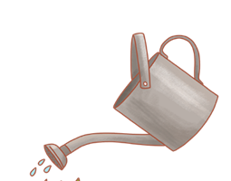


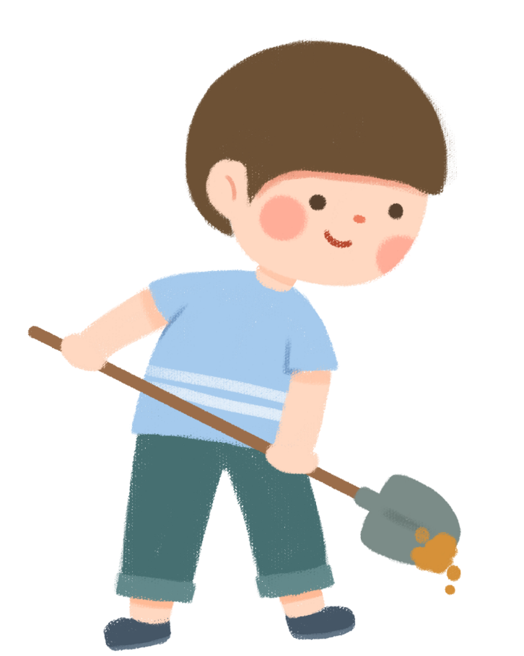



ÔN TẬP CHỦ ĐỀ
ĐỘNG VẬT VÀ THỰC VẬT
ÔN TẬP CHỦ ĐỀ
ĐỘNG VẬT VÀ THỰC VẬT

Slide 2



Slide 3


1. Tìm từ ngữ chỉ hoạt động bảo vệ chăm sóc cây
bẻ cành
tỉa lá
chặt cây
vun gốc
tưới cây
giẫm lên cỏ
hái hoa
bắt sâu

Slide 4


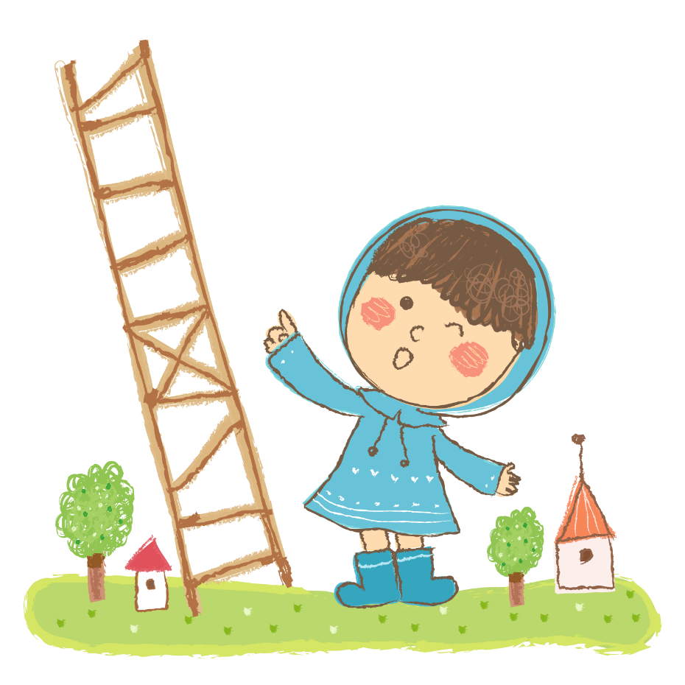


Tìm đường về nhà cho Bọ rùa
Em hãy tìm chỉ hoạt động bảo vệ chăm sóc cây để giúp chú bọ rùa tìm được đường về nhà với mẹ nhé.

Slide 5




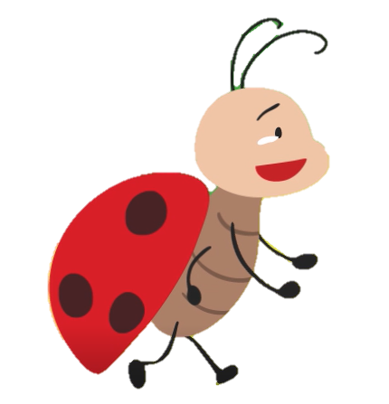



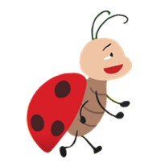

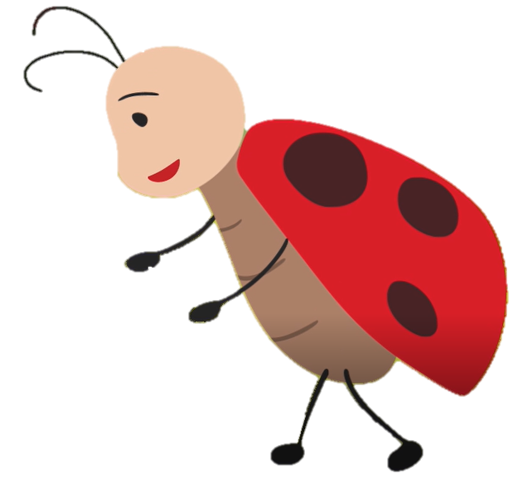
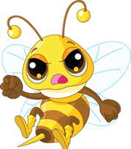

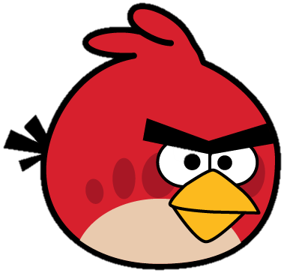



tưới cây
tỉa lá
bẻ cành
chặt cây
hái hoa
vun gốc
bắt sâu
giẫm lên cỏ
Notes:
GV cùng HS chốt: Các từ ngữ chỉ hoạt động bảo vệ, chăm sóc cây: tưới cây, tỉa lá, vun gốc, bắt sâu.

Slide 6
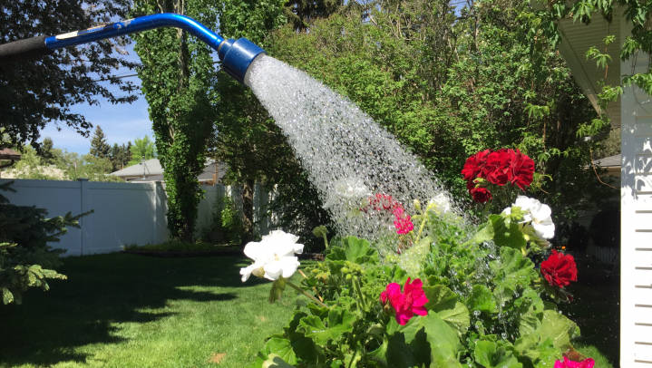
tưới cây

Slide 7
tưới cây

Slide 8
tưới cây

Slide 9
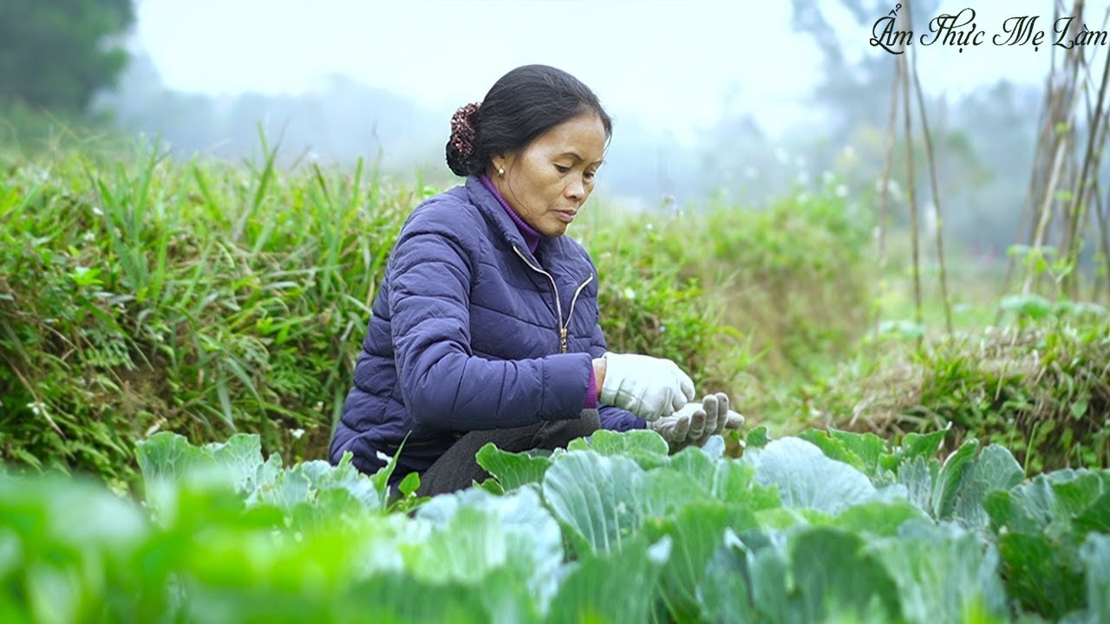
Bắt sâu

Slide 10
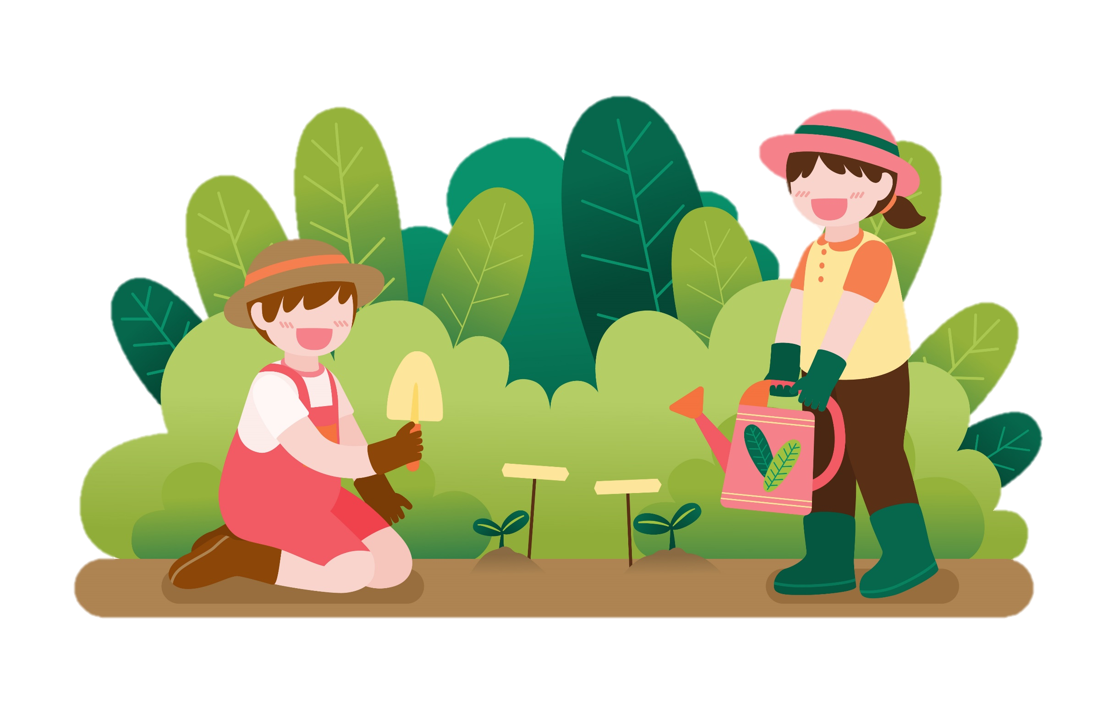
Em hãy đặt một câu chứa 1 từ vừa tìm được.

Slide 11
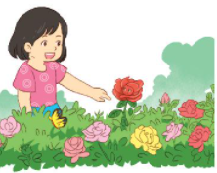
2. Chọn từ ngữ phù hợp thay cho ô vuông
Tranh vẽ ai? Bạn nhỏ đang làm gì?
giơ tay hái
nhìn thấy
đừng hái
Cho hoa khoe sắc
Buổi sáng, bước ra vườn hồng, ………….. bông hồng đỏ thắm, bé vui sướng reo lên:
- Bạn xinh đẹp, đáng yêu làm sao!
Nói rồi, bé định ……..……. bông hoa. Bỗng có tiếng thì thầm:
- Xin ……….…... tôi. Tôi sẽ rất buồn nếu không được khoe sắc cùng các bạn hoa.

Slide 12
Em hãy nói một câu
khuyên bạn nhỏ trong bài.

Slide 13
3. Cần đặt dấu phẩy vào những vị trí nào trong mỗi câu sau?
a. Các bạn học sinh đang tưới nước bắt sâu cho cây.
b. Mọi người không được hái hoa bẻ cành.
c. Én nâu cỏ non đều đáng yêu.
,
,
,

Slide 14
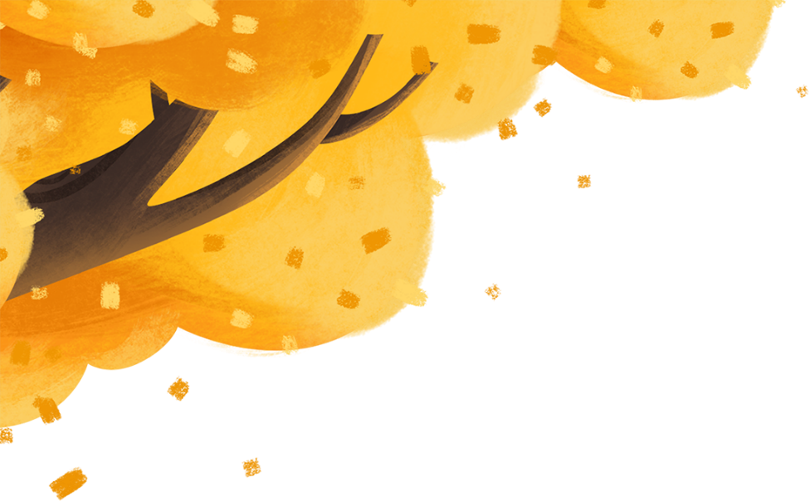
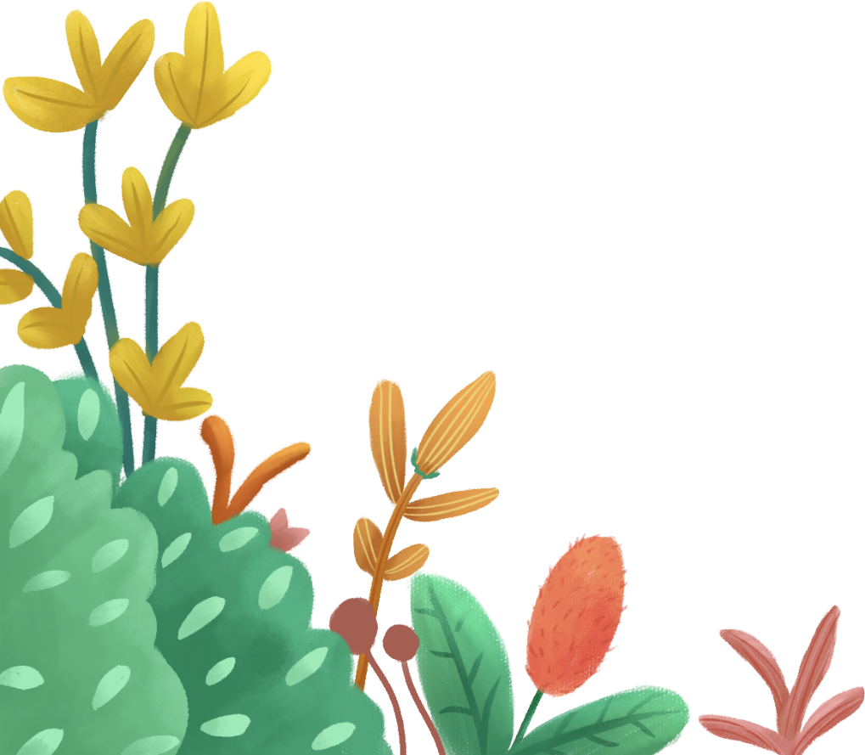
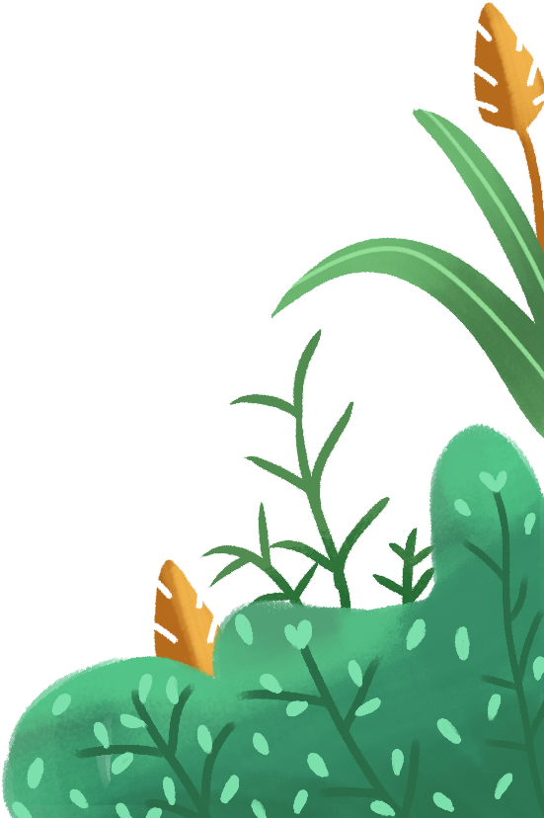
Dấu phẩy giúp cho các từ ngữ, các ý trong câu được ngăn cách rõ ràng hơn.

